Slide 1
Πτυχιακή εργασία
Μετασχηματισμός των EEG σημάτων σε εικόνες με τη χρήση
μοντέλων βαθιάς μάθησης
Νικόλαος Γ. Δαμιανός
ΑΕΜ: 3716
Επιβλέπων Καθηγητής: Γεώργιος Παπακώστας

Slide 2
EEG
Το Ηλεκτροεγκεφαλογράφημα είναι ένα τεστ στο οποίο ανιχνεύει την ηλεκτρική δραστηριότητα του εγκεφάλου.
Τα EEG είναι οι διακυμάνσεις τάσης που παράγονται από τους νευρώνες του εγκεφάλου σε μία χρονική περίοδο από διάφορες περιοχές του εγκεφάλου.

Slide 3
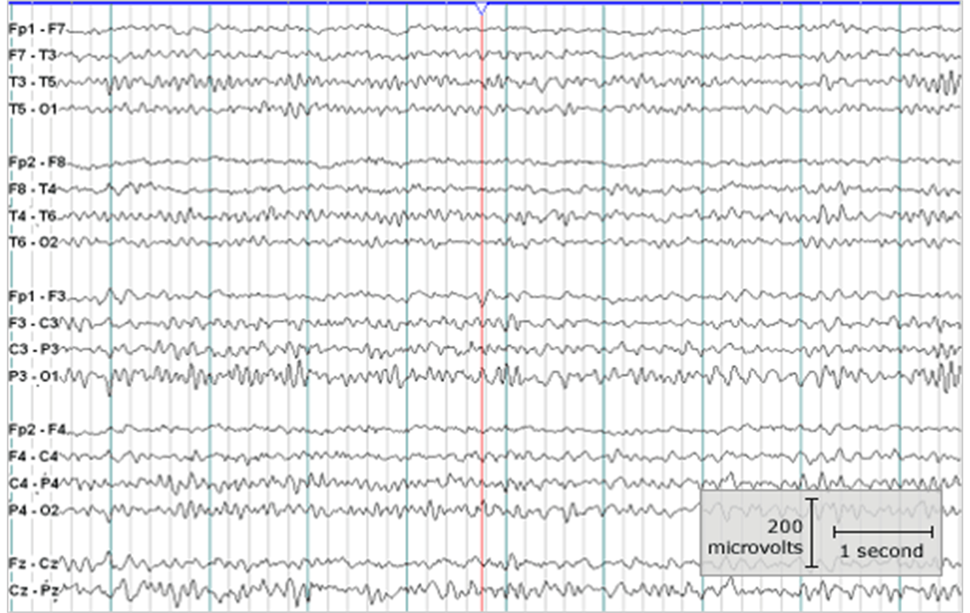

Slide 4
Που χρησιμοποιούνται ;
Στην διάγνωση διαφόρων ασθενειών όπως:
Επιληψία
Καρκίνο του εγκεφάλου
Τη νόσο του Alzheimer
Φλεγμονές του εγκεφάλου
Επίσης μπορεί να γίνει και ταξινόμηση για:
νοητικών καταστάσεων
ταξινόμηση κίνησης
ταξινόμηση συναισθημάτων
Και με μικρή ακρίβεια , αντικείμενα

Slide 5
Πλεονεκτήματα των EEG
Ο εξοπλισμός τους είναι πιο φθηνός (από 100€) από άλλες μεθόδους όπως το MRI.
Έχουν πολύ υψηλούς ρυθμούς δειγματοληψίας από 250 έως και 20000Hz
Ο εξοπλισμός τους έχει μικρό μέγεθος οπότε είναι πολύ ανεκτικό σε κίνησης όπως το περπάτημα.
Είναι ένα ισχυρό εργαλείο παρακολούθησης αλλαγών του εγκεφάλου σε διάφορες φάσεις της ζωής του.

Slide 6
Μειονεκτήματα των EEG
Η αναλογία σήματος προς θόρυβο είναι πολύ χαμηλή , οπότε χρειάζεται πολύπλοκη ανάλυση δεδομένων.
Χαμηλή χωρική ανάλυση στο δέρμα της κεφαλής , οπότε τα σήματα που παίρνονται είναι το άθροισμα του ηλεκτρικού πεδίου στην κατεύθυνση του ηλεκτροδίου , που παράγεται από πολλούς νευρώνες και μπορεί να διαβαστεί και από άλλα ηλεκτρόδια . Δηλαδή δεν μπορεί να εντοπιστεί η ακριβής πηγή της δραστηριότητας και δεν βοηθάει τους ερευνητές να καταλάβουν από που προέρχονται αυτές η δραστηριότητες για της οποίες ψάχνουν.
Δεν μπορούν να μετρήσουν κάτω από τα ανώτερα στρώματα του εγκεφάλου .

Slide 7
gan
Το GAN είναι δύο νευρωνικά ,ο generator και discriminator, τα οποία το ένα προσπαθεί να ‘ξεγελάσει’ το άλλο (generator) ,και το άλλο (discriminator) να ‘πιάσει’ το άλλο σαν ένα παιχνίδι κλέφτες και αστυνόμοι.
ο generator σαν είσοδο παίρνει έναν θόρυβο z και παράγει φωτογραφίες και ο discriminator ελέγχει της φωτογραφίες για να δει αν είναι αληθινές .
Η έξοδος του discriminator είναι μια τιμή ανάμεσα σε 0 και 1.

Slide 8
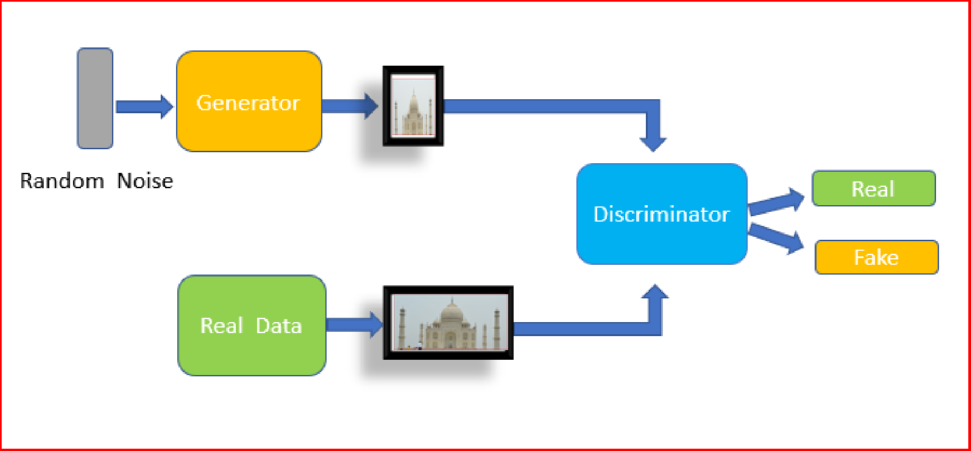

Slide 9
Αρχιτεκτονική
Ο Discriminator είναι ένας δυαδικός ταξινομητής.
Ο generator είναι ένα ανάποδο CNN

Slide 10
Εκπαίδευση GAN
Η εκπαίδευση γίνεται ως εξής :
Χωρίζονται τα δεδομένα σε μικρές ομάδες (Batches)
Παράγεται τυχαίος θόρυβο συνήθως μεγέθους 100 για κάθε ένα στοιχείο στο batch για παράδειγμα άμα το μέγεθος του batch είναι 16 τότε θα παραχθεί ένας 16Χ100 2d πίνακας.
Μετά περνιέται ο θόρυβος στον Generator και παράγονται οι ψεύτικες φωτογραφίες.
Δημιουργείται ένας πίνακας με 1 ο οποίος θα είναι τα label των αληθινών δεδομένων.
Δημιουργείται ένας πίνακας με 0 ο οποίος θα είναι τα label των ψεύτικων δεδομένων.

Slide 11
6. Περνιέται το αληθινό batch στον Discriminator και με labels τα 1 και λαμβάνεται το error.
7. Μετά περνιούνται τα ψεύτικα δεδομένα στον Discriminator με labels τα 0 και λαμβάνεται το error.
8. Γίνεται πρόσθεση των 2 errors και περνιούνται από BP για να γίνει η εκπαίδευση.
9. Μετά περνιούνται οι ψεύτικες φωτογραφίες στον Discriminator και με labels τα 1 και μετά τρέχει ο BP για τον Generator για να εκπαιδευτεί.
10. Τέλος επαναλαμβάνεται μέχρι να τρέξουν όλα τα Batches για όσες εποχές έχουν οριστεί.

Slide 12
Παραλλαγές GAN
Το Cycle GAN το οποίο μαθαίνει να “μεταφράζει” μία εικόνα σε μία άλλη.
Το SRGAN το οποίο μεγαλώνει την ανάλυση εικόνων
Το Conditional GAN το οποίο χρησιμοποιήθηκε σε αυτήν την εργασία , η διαφορά του από ένα κανονικό GAN είναι ότι στο conditional GAN υπάρχει και ένα vector με features (το οποίο είναι το condition).

Slide 13
Που Χρησιμοποιούνται
Σύνθεση εικόνας και βίντεο
“Πρόβλεψη” βίντεο
Μουσική
Φάρμακα
Deepfakes και η Ανίχνευση τους
Κείμενο σε εικόνα
Και πολλά άλλα.

Slide 14
Προσέγγιση και Πειράματα
1. Εύρεση Dataset
2. Feature extractor
3. Conditional GAN
4. Μετρήσεις

Slide 15
DATASET
Το dataset για τα EEG που χρησιμοποιήθηκε είναι το «EEG Data for Visual Classification» του PeRCeiVe Lab. Σε αυτό το dataset υπάρχουν δεδομένα EEG από 6 άτομα. Οι εγγραφές για κάθε άτομο αποτελείτε από 40 κλάσεις και για κάθε κλάση υπάρχουν 50 εικόνες Οι εικόνες εμφανιζόταν διαδοχικά σε μία μόνο ακολουθία. Η κάθε εικόνα εμφανιζόταν για 0.5 δευτερόλεπτα. Μετά από κάθε κλάση εμφανιζόταν μαύρη οθόνη στην οποία η εγγραφή συνεχιζόταν. Κάθε EEG αποτελείτε από 128 κανάλια καταγραμμένα για 0.5 δευτερόλεπτα και 1kHz ρυθμό δειγματοληψίας, οπότε για κάθε κανάλι υπάρχουν 500 δείγματα δηλαδή το κάθε EEG είναι 128x500.

Slide 16
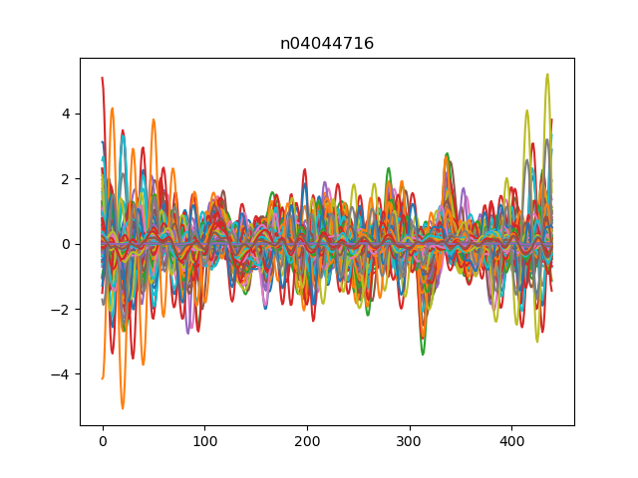

Slide 17





















Οι εικόνες παρθήκαν από το IMAGENET έγινε και augmentation για να είναι όλες οι εικόνες ίδιες σε αριθμό , για κάθε κλάση 1546 εικόνες από της οποίες επιλέχθηκαν 300 τυχαίες για κάθε κλάση (50*6).

Slide 18
Feature extractor
Όπως αναφέρθηκε προηγουμένως στο conditional GAN εκτός από το θόρυβο χρειάζεται και features. Για να γίνει feature extraction χρησιμοποίησα ένα LSTM με ένα layer και 128 νευρώνες το οποίο layer θα συνδέεται με ένα layer ReLU.
Έκανα εκπαίδευση το LSTM με τα eeg και μετά την εκπαίδευση πέρασα όλα τα eeg από το LSTM και πήρα της εξόδους από το layer ReLU οι οποίες είναι τα features.

Slide 19
Conditional GAN
Στο conditional GAN ο Generator είναι ίδιος με ενός κανονικού GAN με διαφορά την είσοδο η οποία είναι ένας θόρυβος που ενώνετε με τα features τον δεδομένων. Ο Discriminator παίρνει για είσοδο και την εικόνα αλλά και τα features και η ‘δουλειά’ του είναι να: 1) βρει αν είναι αληθοφανείς η εικόνα και 2) αν η εικόνα αντιστοιχεί στο condition.

Slide 20
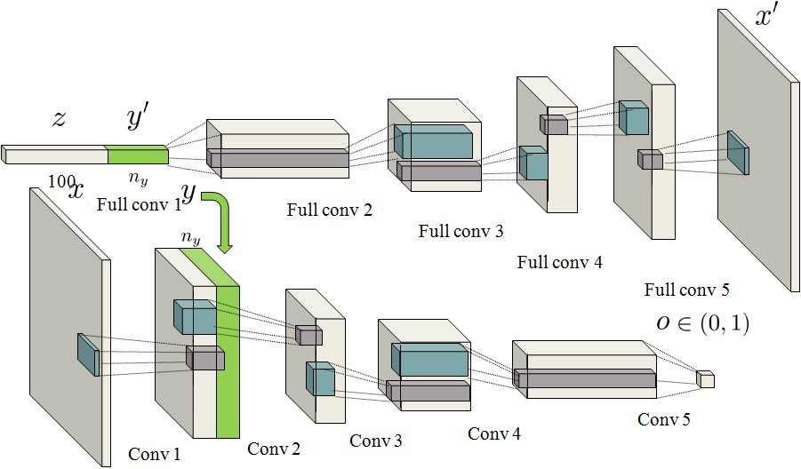
Η αρχιτεκτονική για το GAN είναι :
Generator:
(ConvTransposed2d
BatchNorm2d
ReLU) * 4
ConvTransposed2d
Tanh
Discriminator:
Conv2d
Leaky ReLU (0.2)
(Conv2D
BatchNorm2D
Leaky ReLU (0.2)) *3
Conv2d
Flatten
Linear

Slide 21
Μετρήσεις
Οι μετρήσεις που έγιναν είναι η FID (Fréchet inception Distance) και το IS (Inception Score) .
Το IS και το FiD υπολογίζονται από ένα προ-εκπαιδευμένο μοντέλο που ονομάζεται Inception. Στο FiD χρησιμοποιούνται οι ενεργοποίησης του τελευταίου επιπέδου πριν της εξόδους του Inception v3. Το επίπεδο αυτό έχει 2048 ενεργοποίησης αυτό ονομάζεται coding vector ή feature vector. Πρώτα περνάει της αληθινές φωτογραφίες και μετά της ‘ψεύτικες’ και μετά χρησιμοποιείτε η παρακάτω συνάρτηση:

Slide 22
Το IS από την άλλη ‘βλέπει’ την έξοδο του inception και αν μία από της εξόδους του έχει μεγάλη πιθανότητα τότε σημαίνει ότι η εικόνα μοιάζει σε κάτι και ότι μπορεί να το διακρίνει.
Μετά ‘βλέπει’ και άλλες φωτογραφίες και βλέπει της πιθανότητες τους. Άμα δεν υπάρχουν κορυφές και οι περισσότερες είναι στο ίδιο επίπεδο τότε σημαίνει ότι το δίκτυο παράγει ποικίλα δεδομένα. Οπότε αν ενωθούν αυτά τα δύο τότε μπορεί να παρθεί το IS. Η συνάρτηση για τον υπολογισμό του IS είναι ο Kullback–Leibler divergence. Το IS είναι ο μέσος όρος των αποκλίσεων KL όλων των φωτογραφιών μετά το πέρασμα κάθε μίας χωριστά από τον KL.

Slide 23
Εποχή Fréchet inception Distance Inception Score
1 0.2692114092959352 1.4737281216453628
2 0.2346661602664523 1.742658732747686
3 0.27109605720837193 2.396288839832887
4 0.22428710610622704 2.1062956473618337
5 0.23643820524260808 1.6840346881984583
6 0.22237954841462584 1.8609725611616221
7 0.22136791566885464 1.9279578563923223
8 0.21003039829855702 1.771043750821079
9 0.21653501717164442 1.6539582229838106
10 0.30597010502376093 1.8228390469547457
11 0.3152774073776288 1.979254969077292
12 0.31274793695102027 2.1826749165886032
13 0.21606651787099462 2.3004097972306807
14 0.2096915179406642 1.848682136477969
15 0.2737618745279763 2.3035621254330545
16 0.24110796400568724 2.3161851319968263
17 0.19384937458143053 2.472822678457718
18 0.22155340511794552 2.271502005186409
19 0.2340431697296692 2.363420164244413
20 0.277713578924852 2.2473132244588014

Slide 24




































Slide 25
Συμπεράσματά
Από της μετρήσεις συμπεραίνεται ότι στο GAN της συγκεκριμένης εργασίας δεν βγαίνουν ικανοποιητικά αποτελέσματα.

Slide 26
Σας ευχαριστώ για την παρακολούθηση

